Slide 1

MILLIS()
Jusqu'à présent, lorsque vous vouliez que quelque chose se produise à un intervalle de temps spécifique avec l'Arduino, vous avez utilisé delay().
C'est pratique, mais un peu contraignant : lorsque l'Arduino appelle delay(), il gèle son état actuel pendant la durée du délai. Cela signifie qu’il ne peut y avoir d’autre entrée ou sortie pendant l’attente.
La fonction millis() permet de résoudre ce problème. Elle retourne le temps en millisecondes depuis le début de démarrage de votre Arduino.
Jusqu'à présent, vous avez déclaré des variables comme étant des int. Un int est un nombre de 16 bits, il contient des valeurs comprises entre -32 768 et 32 ​​767. Ce sont peut-être des nombres importants, mais si l'Arduino compte en millisecondes, vous manquerez d'espace en moins d'une minute.
Le type de données long peut contenir un nombre de 32 bits (entre -2 147 483 648 et 2 147 483 647). Comme vous ne pouvez pas exécuter le temps à rebours pour obtenir des nombres négatifs, nous utiliser le type unsigned long pour stocker le temps. Lorsqu'un type de données est appelé non signé, il est que positif. Cela vous permet de compter avec des valeurs encore plus grandes. Un unsigned long peut compter jusqu'à 4 294 967 295. C’est assez d’espace pour stocker le temps pendant près de 50 jours. En comparant le millis() actuel à une valeur spécifique, vous pouvez voir si un certain temps s'est écoulé.
(unsigned long ) temps écoulé en millisecondes depuis le démarrage

Slide 2

MESURER LE TEMPS (BOUTS DE CODE)
Créer une variable pour mettre en mémoire le temps de départ.
Emmagasiner en mémoire le temps de départ.
Calculer le temps écoulé.
Faire quelque chose si le temps écoulé a dépassé un intervalle.

Slide 3
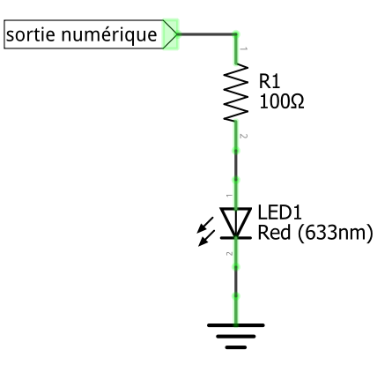
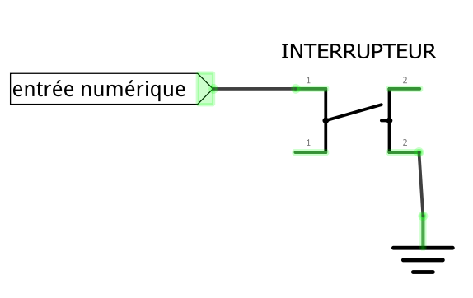
SABLIER LUMINEUX
Avec cet exemple, nous voulons que lorsqu’on appuie une fois sur l’interrupteur, il allume en ordre les trois DEL l’une après l’autre avec une intervalle de 1 seconde entre chaque.
De plus, nous voulons que lorsque l’on appuie de nouveau sur l’interrupteur, toutes les DEL s’éteignent, peu importe ou elles sont rendues dans l’animation.

Slide 4
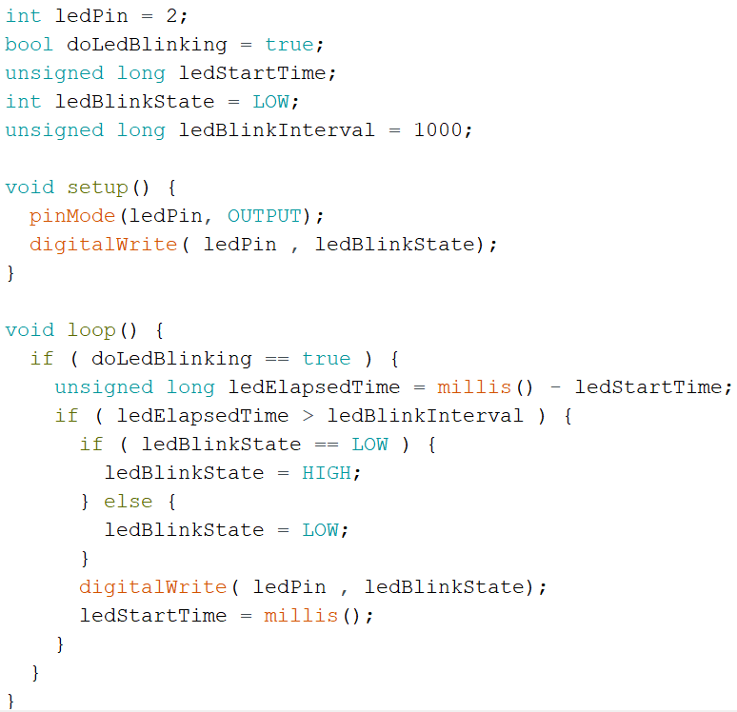
FAIRE CLIGNOTER UNE DEL SANS BLOQUER

Slide 5
À PARTIR DE MAINTENANT, VOUS DEVEZ ÉVITER D’UTILISER DELAY DANS VOTRE CODE À MOINS D’INQUICATION CONTRAIRE.

Slide 6
TRAVAIL SOMMATIF 5
Réalisez une «flamme de bougie» avec une DEL rouge et une DEL jaune :
Un interrupteur permet de basculer (i.e. toggle) de l’état chandelle allumée à l’état chandelle éteinte.
Vous devez simuler l’effet de chandelle en faisant varier la modulation de largeur d'impulsions de la DEL jaune et de la DEL rouge selon une valeur aléatoire entre le minium et le maximum. La valeur de modulation de la DEL jaune et de la DEL rouge doivent être différentes.
La DEL rouge et la DEL jaune doivent varier à des vitesses différentes (intervalles différentes). Par exemple, la DEL rouge à chaque 10 ms et la DEL jaune à chaque 5 ms.
Vous ne pouvez pas utiliser de delay dans votre code.
Défi supplémentaire : les intervalles sont aléatoires. C’est-à-dire que chaque fois que la valeur PWM d’une DEL change, un nouvel intervalle est choisi.

